Slide 1
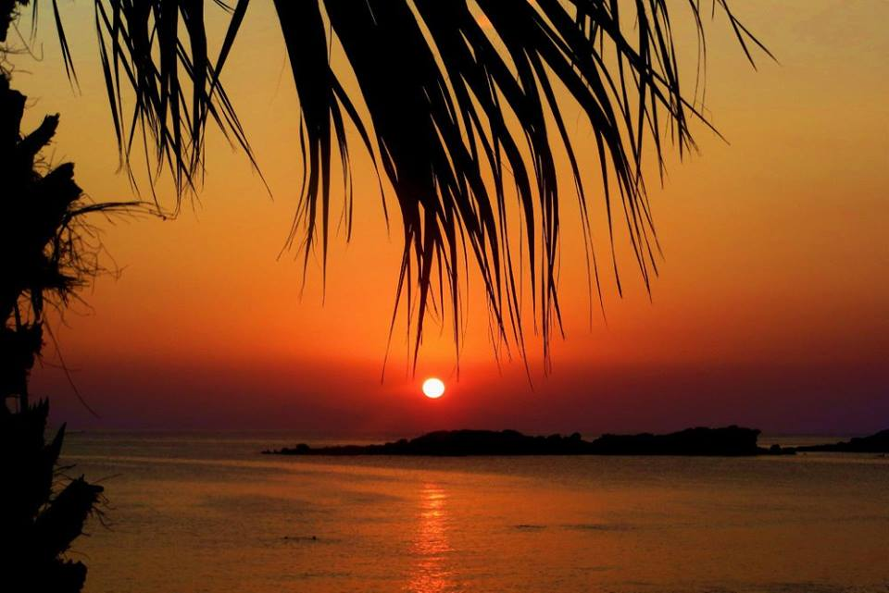
Διαδικτυακό μάθημα γλώσσας

Slide 2
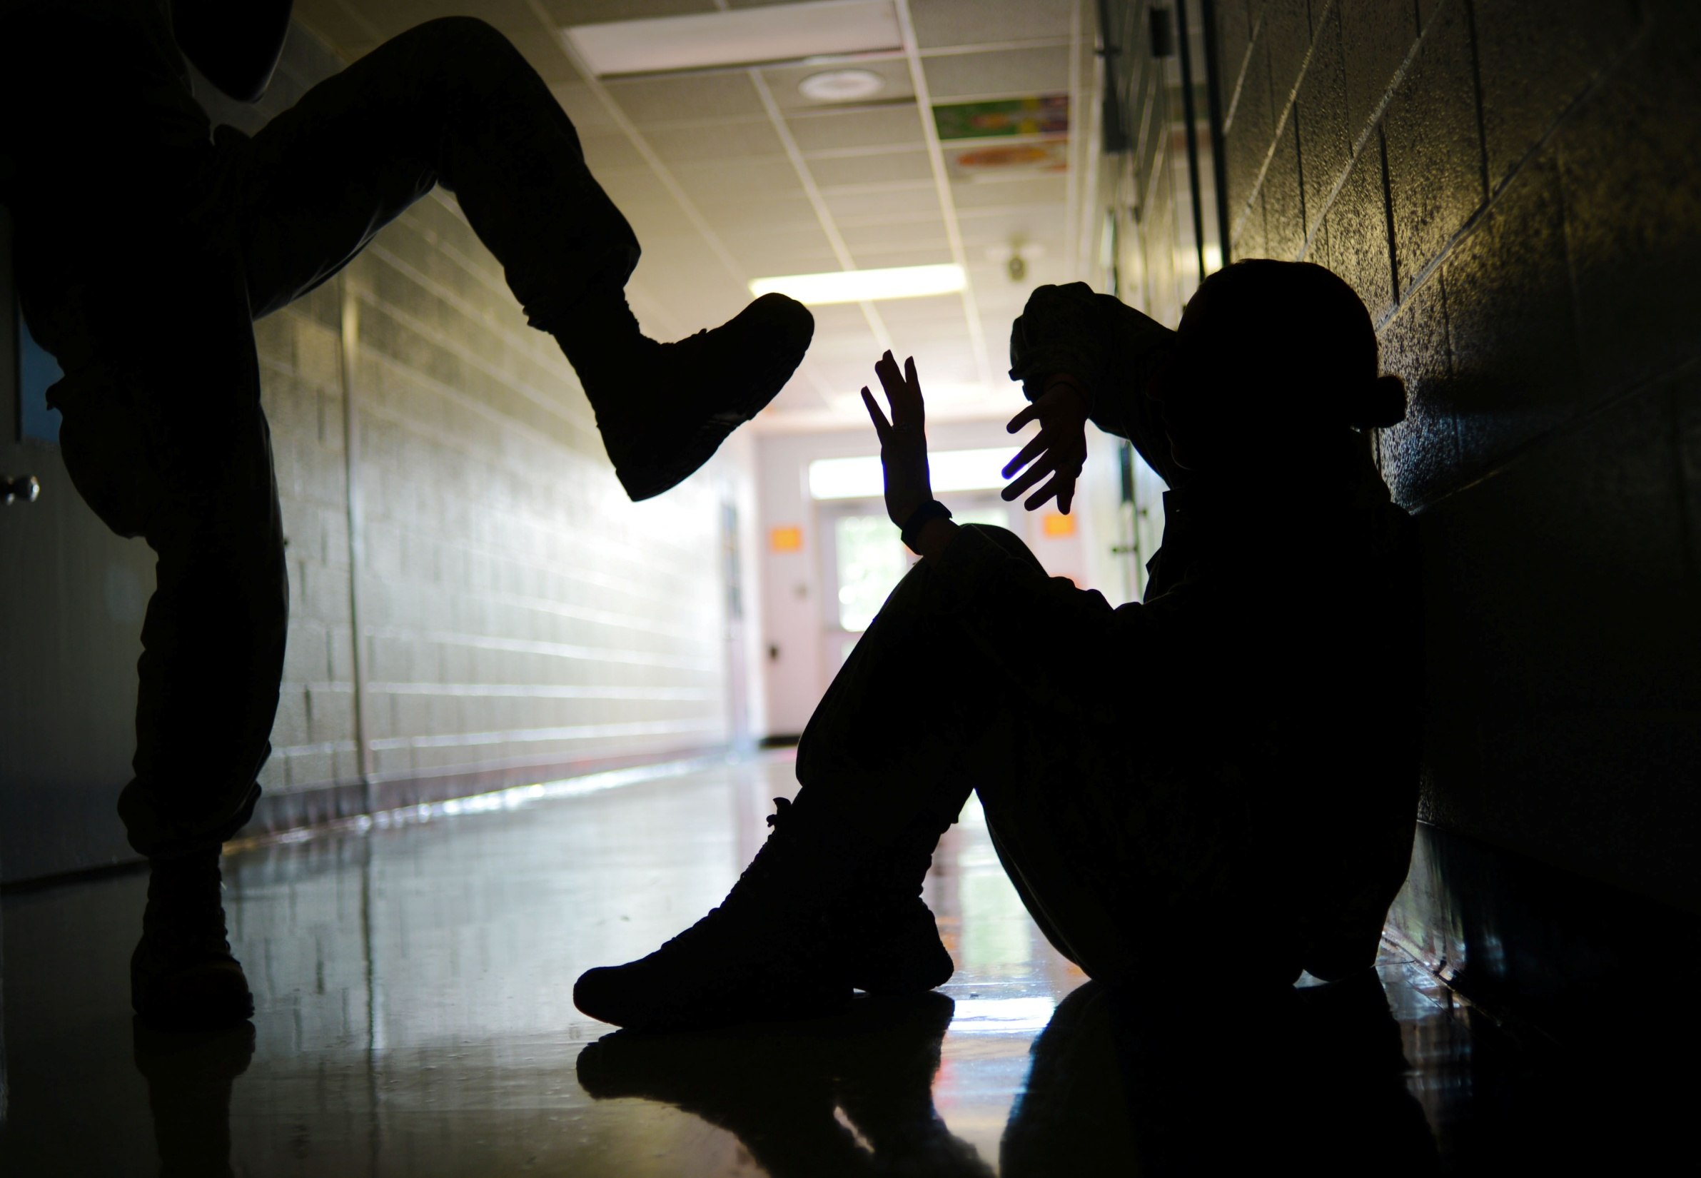
Δίκτυο κειμένων για τον θυμό και τη βία

Slide 3
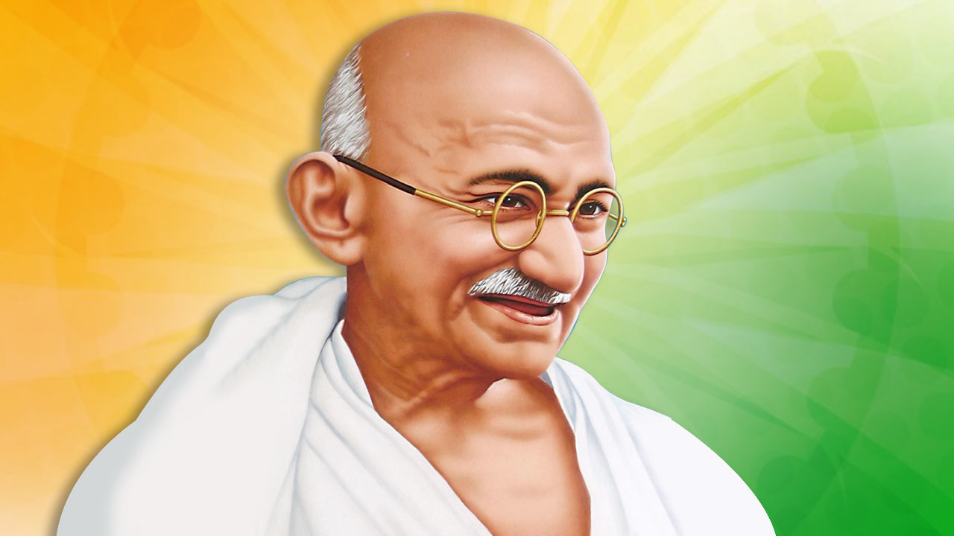
Κείμενο 1 Μαχάτμα Γκάντι. Το δώρο του θυμού, Αρούν Γκάντι

Slide 4
Ο παππούς μου εξέπληττε τον κόσμο αντιμετωπίζοντας τη βία και το μίσος με αγάπη και συγχώρεση. Ποτέ δεν έπεσε θύμα της τοξικότητας του θυμού. Εγώ δεν τα κατάφερνα και τόσο καλά. Ως μικρός Ινδός που μεγάλωσε σε μια ρατσιστική Νότια Αφρική, δέχτηκα επιθέσεις από λευκά παιδιά επειδή δεν ήμουν αρκετά λευκός και από μαύρα παιδιά επειδή δεν ήμουν μαύρος. […]
«Είμαι διαρκώς θυμωμένος, Μπάπου. Δεν ξέρω τι να κάνω».
Τον είχα απογοητεύσει και πίστευα ότι θα είχε δυσαρεστηθεί με μένα. Όμως εκείνος με χτύπησε απαλά στην πλάτη και είπε: «Πάρε το ροδάνι σου κι έλα να υφάνουμε παρέα λίγο βαμβάκι».

Slide 5
Ο παππούς μου μού είχε μάθει πώς να χρησιμοποιώ το ροδάνι από την πρώτη μέρα που έφτασα στο άσραμ. Ύφαινα μία ώρα κάθε πρωί και μία κάθε βράδυ∙ ήταν πολύ χαλαρωτικό. Στον Μπάπου άρεσε να κάνει διάφορα πράγματα ταυτόχρονα. Συχνά έλεγε: «Όσο καθόμαστε και κουβεντιάζουμε, μπορούμε να χρησιμοποιούμε τα χέρια μας για να υφαίνουμε». Πήρα, λοιπόν, το μικρό εργαλείο και το έστησα.
Ο Μπάπου χαμογέλασε κι ετοιμάστηκε, μαζί με το βαμβάκι, να υφάνει κι ένα μάθημα.
«Θέλω να σου πω μια ιστορία», είπε μόλις κάθισα δίπλα του.«Ήταν κάποτε ένα αγόρι στην ηλικία σου. Ήταν διαρκώς θυμωμένο γιατί τίποτα δεν έμοιαζε να πηγαίνει όπως το ήθελε. Δεν μπορούσε να διακρίνει την αξία στην οπτική των άλλων, κι έτσι όταν εκείνοι τον προκαλούσαν, αντιδρούσε με ξεσπάσματα θυμού».

Slide 6
Υποπτεύθηκα πως αυτό το αγόρι ήμουν εγώ, γι’ αυτό συνέχισα να υφαίνω και να ακούω πιο προσεκτικά.
«Μια μέρα, μπλέχτηκε σε έναν πολύ σοβαρό καβγά και κατά λάθος σκότωσε τον άλλον», συνέχισε. «Σε μια στιγμή απερίσκεπτου πάθους κατέστρεψε τη ζωή του, αφαιρώντας τη ζωή ενός ανθρώπου».
«Σου υπόσχομαι, Μπάπου, ότι θα γίνω καλύτερος». Δεν είχα την παραμικρή ιδέα πώς θα γινόμουν καλύτερος, αλλά δεν ήθελα ο θυμός μου να σκοτώσει κάποιον.
Ο Μπάπου έγνεψε. «Έχεις πράγματι πολύ θυμό μέσα σου», είπε. «Οι γονείς σου μου είπαν για τους καβγάδες στους οποίους έμπλεκες».

Slide 7
«Λυπάμαι τόσο πολύ», είπα, με φόβο ότι θα έβαζα πάλι τα κλάματα.
Όμως ο Μπάπου είχε προετοιμάσει ένα πολύ διαφορετικό ηθικό δίδαγμα από αυτό που περίμενα. Με κοίταξε πάνω από το ροδάνι του. «Χαίρομαι που βλέπω ότι μπορείς να θυμώνεις. Ο θυμός είναι καλός. Εγώ θυμώνω όλη την ώρα», ομολόγησε καθώς τα δάχτυλά του γύριζαν τον τροχό.
Δεν πίστευα στ’ αφτιά μου. «Δεν σε έχω δει ποτέ θυμωμένο», απάντησα.
«Επειδή έχω μάθει να χρησιμοποιώ τον θυμό μου για καλό σκοπό», εξήγησε. «Ο θυμός για τους ανθρώπους είναι ό,τι η βενζίνη για το αυτοκίνητο – σε βοηθά να προχωράς και να φτάνεις σε ένα καλύτερο μέρος. Δίχως αυτόν δεν θα είχαμε κίνητρο να αντιμετωπίζουμε τις προκλήσεις. Είναι μια ενέργεια που μας ωθεί να ξεχωρίζουμε το δίκαιο από το άδικο».

Slide 8
Ο Παππούς μού είπε ότι όταν ήταν μικρός στη Νότια Αφρική, είχε κι εκείνος υποφέρει από τη βίαιη εμπάθεια, κι αυτό τον θύμωνε. Τελικά όμως έμαθε ότι η επιθυμία για εκδίκηση δεν καταλήγει πουθενά, και άρχισε να μάχεται ενάντια στην προκατάληψη και τις διακρίσεις με συμπόνια, αντιδρώντας στον θυμό και το μίσος με καλοσύνη. Πίστευε στη δύναμη της αλήθειας και της αγάπης. Η εκδίκηση ήταν κάτι ανούσιο γι’ αυτόν. Το μόνο αποτέλεσμα που θα έχει το «οφθαλμόν αντί οφθαλμού» θα ήταν να κάνει όλον τον κόσμο τυφλό.[…]
Καθόμασταν παρέα μπροστά στα ροδάνια μας και προσπαθούσα να εμπεδώσω ότι ο θυμός μπορεί να χρησιμοποιηθεί για καλό σκοπό. Μπορεί να εξακολουθούσα να νιώθω θυμό, αλλά θα φρόντιζα να μάθω να τον διοχετεύω για θετικούς σκοπούς – όπως οι πολιτικές αλλαγές που προσπαθούσε ειρηνικά να κάνει ο Παππούς στη Νότια Αφρική και την Ινδία.

Slide 9
Ο Μπάπου μού εξήγησε ότι ακόμα και τα ροδάνια μας αποτελούσαν παράδειγμα του πώς μπορεί ο θυμός να επιφέρει θετική αλλαγή. Η παραγωγή υφάσματος αποτελούσε οικοτεχνία στην Ινδία εδώ και αιώνες, αλλά τώρα οι μεγάλες υφαντουργίες της Μεγάλης Βρετανίας έπαιρναν βαμβάκι από την Ινδία, το επεξεργάζονταν και το πουλούσαν στους Ινδούς σε πολύ υψηλές τιμές. Ο κόσμος ήταν θυμωμένος∙ φορούσαν κουρέλια γιατί δεν είχαν την οικονομική δυνατότητα να αγοράσουν ύφασμα κατασκευασμένο στη Βρετανία. Όμως, αντί να επιτεθεί στη βρετανική βιομηχανία για την εξαθλίωση του λαού, ο Μπάπου άρχισε να υφαίνει ο ίδιος για να ενθαρρύνει κάθε οικογένεια να αποκτήσει το δικό της ροδάνι και να είναι αυτάρκης. Αυτό είχε μεγάλο αντίκτυπο σε όλη την χώρα, όπως και στην Αγγλία.

Slide 10
Ο Μπάπου είδε ότι τον παρακολουθούσα με προσήλωση, κι έτσι μου ανέφερε κι άλλη αντιστοιχία –λάτρευε τις αντιστοιχίες!– παρομοιάζοντας τον θυμό με το ηλεκτρικό ρεύμα. «Όταν χρησιμοποιούμε έξυπνα το ηλεκτρικό ρεύμα, βελτιώνουμε τη ζωή μας∙ αν όμως το χρησιμοποιήσουμε με λανθασμένο τρόπο, μπορεί να χάσουμε τη ζωή μας. Αντίστοιχα, πρέπει να μάθουμε να χρησιμοποιούμε σοφά τον θυμό μας για το καλό της ανθρωπότητας».
Δεν ήθελα ο θυμός μου να βραχυκυκλώσει τη ζωή μου, ούτε τη δική μου ούτε κανενός άλλου. Όμως πώς θα μπορούσα να τον μετατρέψω σε σπίθα για αλλαγή;

Slide 11
Ο Μπάπου ήταν βαθιά πνευματικός, αλλά ταυτόχρονα και πολύ πρακτικός. Μου έδωσε ένα μπλοκάκι κι ένα μολύβι και μου είπε να κρατώ ένα ημερολόγιο θυμού. «Κάθε φορά που νιώθεις μεγάλο θυμό, σταμάτα και γράφε ποιος ή τι προκάλεσε αυτό το συναίσθημα και τον λόγο που αντέδρασες τόσο θυμωμένα», μου είπε. «Στόχος σου είναι να φτάσεις στη ρίζα του θυμού. Μόνο όταν κατανοήσεις την πηγή του θα μπορέσεις να βρεις μια λύση».

Slide 12
Το μυστικό, εξήγησε ο Μπάπου, ήταν να κατανοείς την άποψη των άλλων. Το ημερολόγιο θυμού δεν ήταν απλώς ένας τρόπος να «ξεράσεις» τον θυμό σου και να νιώσεις δικαιωμένος, όπως κάνουν πολλοί άνθρωποι σήμερα. (Τότε ξαναδιαβάζουν το ημερολόγιο και νιώθουν για μια ακόμη φορά εξοργισμένοι, με αποτέλεσμα ο φαύλος κύκλος να διαιωνίζεται!) Απεναντίας, το ημερολόγιο θυμού πρέπει να είναι ένας τρόπος να κατανοείς τι προκάλεσε αυτή τη διαμάχη και πώς μπορεί να επιλυθεί. Έπρεπε να είμαι αποστασιοποιημένος και να βλέπω την πλευρά του άλλου. Αυτό δεν ήταν προτροπή για να ενδίδεις στον άλλον, αλλά μια τεχνική για να βρίσκεις μια λύση που δεν θα οδηγούσε σε περισσότερο θυμό και μίσος.[…]

Slide 13
Την ώρα που καθόμασταν στα ροδάνια μας εκείνη τη μέρα στο άσραμ, ο Μπάμπου με αγκάλιασε κι ευχήθηκε να είχα καταλάβει το μάθημά του. «Να χρησιμοποιείς τον θυμό σου σοφά», μου είπε. «Να του επιτρέπεις να σε βοηθά να βρίσκεις λύσεις μέσα από την αγάπη και την αλήθεια».

Slide 14
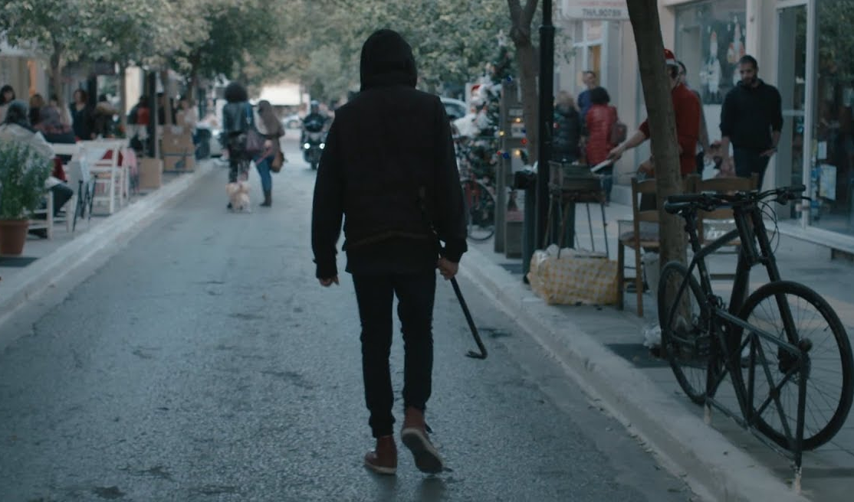
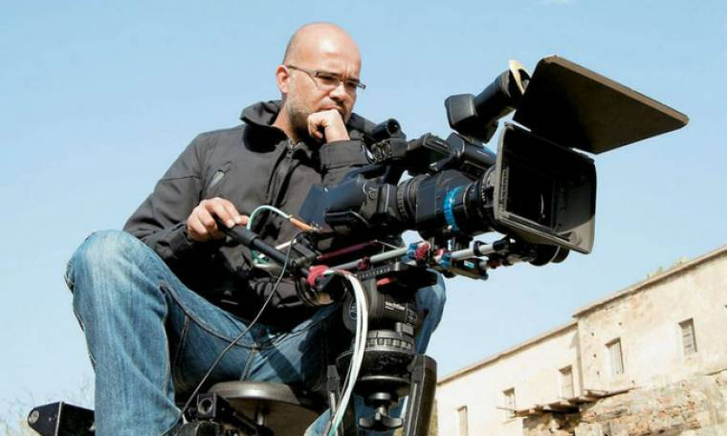
Κείμενο 2: ταινία μικρού μήκους My brother, Ο αδελφός μου, Θοδωρής Παπαδουλάκης

Slide 15
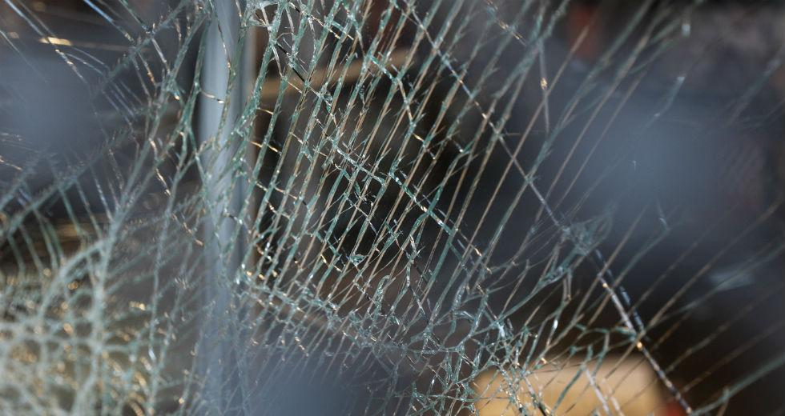
Κείμενο 3: Πρωτόλεια ερωτήματα για τη βία του Νίκου Τσούλια
Πηγή: https://www.fractalart.gr/prwtoleia-erwtimata-gia-ti-via/
[Μικρή ιστορία του σχολείου. Τέτοιες ιστορίες είναι πολύ συχνές στη ζωή του εκπαιδευτικού. Άλλες τις κερδίζεις και άλλες τις χάνεις, όλες όμως σου αφήνουν “σημάδια” που σε συνοδεύουν στο ταξίδι της ζωής, γιατί είναι αυθεντικές ιστορίες ανθρώπων.]

Slide 16
Ο Παναγιώτης ξεχώριζε μέσα στη σχολική αίθουσα αμέσως και από τη φυσιογνωμία και από τη συμπεριφορά· ψηλός, σωματώδης, κουρεμένο το κεφάλι – σχεδόν ξυρισμένο, ανήσυχος, πάντα έτοιμος να μιλήσει, αν δε ζωγράφιζε, θα πείραζε κάποιον άλλο δίπλα του. Τον «πήρα με το καλό» ως όφειλα, με το … πολύ καλό.
Πιστεύω ότι τους μαθητές που είναι πάντα ζωηροί και ανήσυχοι πρέπει να τους αντιμετωπίζεις με διάθεση φιλίας, με διαρκή και επίμονη διάθεση φιλίας. Έτσι κι αλλιώς δεν βγάζω μαθητές έξω από την αίθουσα, οπότε τα δύο στοιχεία δένονται μεταξύ τους. Μακρηγορώ.

Slide 17
Ο Παναγιώτης ήταν σε ομάδα συγκρούσεων! Είδα τον αγκυλωτό σταυρό σε ένα απόμερο σημείο του θρανίου του. Ο Παναγιώτης με την ομάδα του οργάνωναν επιθέσεις με αλυσίδες σε αντίπαλες πολιτικές ομάδες. «Ξύλο κανονικό», κύριε, «εκεί δεν έχει παίξε – γέλασε». Με φόβισε η ευκολία με την οποία μου παρουσίασε τη δραστηριότητά του. Δεν έδειχνε καμιά αναστολή.
Του είχαν δώσει και έναν επιμέρους ηγετικό ρόλο, στρατολογούσε και άλλους. «Έτσι ανεβαίνεις στην εκτίμηση της ομάδας, έτσι κερδίζεις πόντους στη μάχη της ιεραρχίας». Αντί να πάρω εγώ την πρωτοβουλία για την όλη συζήτηση, την είχε πάρει ο Παναγιώτης. «Είναι μόνο θέμα ορμής», σκέφθηκα, «με τόση εμπειρία στα κοινωνικά θέματα – είχα ήδη διατελέσει επί μακρόν πρόεδρος της ΟΛΜΕ – και δε θα φέρω βόλτα τον Παναγιώτη;».

Slide 18
Είχα δεχτεί και εγώ τους καρπούς της βίας, γιατί στις συνεντεύξεις μου και στα άρθρα μου ήμουνα αντίθετος στις καταλήψεις των σχολείων αλλά και στην έκφραση κάθε μορφής βίας. Είχα διαβάσει αρκετά για το πώς γεννιέται η βία και ο φασισμός, πώς επωάζεται το «αυγό του φιδιού», σε τι ζωώδη κατάσταση είχε φέρει ο ναζισμός τον άνθρωπο. Αλλά είχα αιφνιδιαστεί από το πώς μπορεί να ξεπηδήσει η σκιά της βίας από έναν έφηβο.
Δεν ήταν μόνο μια αντιπαράθεση ιδεών, δεν ήταν μια παιδαγωγική ευθύνη, ήταν κάτι πολύ περισσότερο. Ξεδίπλωνα με αργό και μεθοδικό τρόπο τη δράση μου. Ένιωθα ότι η δύναμη της λογικής είναι φοβερή δύναμη. Είναι το συστατικό στοιχείο που συγκροτεί την ίδια την κοινωνία.

Slide 19
Δε βιάστηκα. Τον έκανα να νιώθει ότι δεν απορρίπτω μετωπικά την επιλογή του. Άφησα περιθώρια συζήτησης, διαμόρφωνα προγεφυρώματα, ολόκληρη στρατηγική ξεδίπλωνα. Στα διαλείμματα και στους σχολικούς περιπάτους άρχισε να με πλησιάζει όλο και περισσότερο. Σε έναν περίπατο μάλιστα που με είδε να διαβάζω εφημερίδα συναδέλφου αντίθετης πολιτικής θέσης από τη δική του, μου έκανε νεύματα να την αφήσω. Είχε πάρει θάρρος, πολύ θάρρος. Σίγουρα θα είχε κατά νου να με επηρεάσει στη δική του κοσμοθεωρία. Του έθετα ερωτήματα μέσα από το πεδίο των δικών του επιλογών. Απαντούσε με διαρκώς μικρότερη σταθερότητα. Τον εκνεύριζα – με καλοπροαίρετο τρόπο – μερικές φορές στο δικό μου προνομιακό πεδίο, στη διαδικασία του μαθήματος.

Slide 20
Έφερνα στην επιφάνεια τη μεγάλη δύναμη του παραδείγματος. Τους ανέφερα μια φορά το περιστατικό – με είχε απασχολήσει ως πρόεδρος της ΟΛΜΕ – κατά το οποίο οπαδοί του ΠΑΟΚ είχαν χτυπήσει μέχρι θανάτου με αλυσίδες έναν οπαδό του Άρη, ένα παιδί 15 χρονών, μαθητή της Α΄ Λυκείου! Τους είχα πάει και το σχετικό δημοσίευμα για να μην ερμηνευτεί ότι θεωρητικολογούσα. Έχασα μια ώρα μάθημα. Άφησα να αναπτυχθεί ένας διάλογος θέτοντας μερικά ερωτήματα. Υπάρχει ποτέ κανένας λόγος για να στερήσω τη ζωή από τον άλλον; Ποια θα είναι η ζωή της μάνας του παιδιού που σκοτώθηκε; Τι σημαίνει αν κάθε φορά η όποια διαφορά (ποδοσφαιρική, πολιτική, ιδεολογική, εθνική κλπ κλπ) γίνεται αφορμή για εχθροπραξία, για μάχη μέχρις εξαφάνισης του άλλου, του διαφορετικού;

Slide 21
Ο Παναγιώτης συμμετείχε χαλαρά. Ήξερα ότι θα επιζητούσε αφορμή για να με αντικρούσει. Πέρασα και εγώ στην επίθεση. «Παναγιώτη, να σου κάνω μια ερώτηση; Μέχρι τώρα βγαίνεις νικητής από τις συγκρούσεις και αισθάνεσαι περήφανος. Έχεις σκεφτεί ότι κάποια στιγμή οι “άλλοι” μπορεί να είναι πιο δυνατοί ή πιο πολλοί και να χάσετε;». «Έχουμε και σιδερένιες γροθιές και όχι μόνο, κύριε, τι νομίζετε;». «Ωραία, φαντάζομαι ότι και αυτοί πρέπει να σκέφτονται ανάλογα, αλλιώς θα απέφευγαν τις συγκρούσεις». «Κύριε, δεν υπάρχει περίπτωση να χάσουμε, κάνουμε ολόκληρο σχέδιο, υπάρχουν και εφεδρικές δυνάμεις». «Το δέχομαι ότι είναι έτσι. Θέλω να σε ρωτήσω.

Slide 22
Αν τραυματίσεις ή αν σκοτώσετε και κάποιον γιατί η βία δεν έχει όρια, αυτό για σένα θα είναι μια θετική εξέλιξη; Θα τον έχεις πείσει για την ορθότητα της ιδεολογίας σου». «Μα δεν μας ενδιαφέρει να αλλάξουν πολιτικές απόψεις, σιγά μην τους κάνουμε και δικούς μας». «Επομένως θέλετε να τους εξαφανίσετε;». «Και βέβαια». «Τότε και οι άλλοι δε νομίζω ότι είναι χαζοί, θα επιδιώκουν το ίδιο. Εγώ θέλω να σκεφτείς το εξής: αν αύριο σε μια τέτοια σύγκρουση τραυματιστείς, πώς θα είναι η ζωή σου μετά; Αν, για παράδειγμα, μείνεις ανάπηρος, έχεις προετοιμαστεί για το πώς θα αντιμετωπίσεις ολόκληρη τη ζωή σου; και επειδή θεωρώ ότι είσαι στοιχειωδώς έξυπνος, δε νομίζω ότι δεν το έχεις σκεφτεί μέχρι τώρα και θα ήθελα την απάντησή σου τώρα».

Slide 23
Είχα επιλέξει τη μετωπική αντιπαράθεση. Αρκετά δεχόμουνα τη δική του παρακμιακή επιχειρηματολογία. «Ορίστε σε ακούω Παναγιώτη. Και μη μου πεις ότι δεν το έχεις σκεφτεί, γιατί θα σε θεωρήσω πολύ χαζό και δεν έχει νόημα να συζητήσω άλλο μαζί σου». Είχε ξαφνιαστεί. «Φίλε μου, η βία δεν είναι παιχνίδι, η βία δεν είναι όπλο στα χέρια σου, είναι και όπλο στα χέρια του άλλου, η βία είναι ευθεία προσβολή της ζωής, της αξίας του ανθρώπου, η βία είναι πάνω από σένα, την ώρα που νομίζεις ότι είσαι από την πλευρά του θύτη βρίσκεσαι στη θέση του θύματος, δεν υπάρχει σύνορο! Και επειδή δεν ξέρω αν είσαι χαζός ή όχι, θα ‘θελα να σε ρωτήσω – επειδή δεν υπάρχει άνθρωπος στη γη που δεν αγαπά τη μητέρα του – σκέφτεσαι τον πόνο της μάνας σου; Το έχεις κουβεντιάσει καθόλου με τη μαμά σου;».

Slide 24
Έφυγα λέγοντάς του ότι είχα δουλειά. Δεν τον ξαναπλησίασα. Με απέφευγε και αυτός. Το ρίσκαρα, «δεν θα τον ξανακουβεντιάσω», είπα στον εαυτό μου, «μόνο αν δω σημάδια όχι υποχώρησής του αλλά συντριβής του». Πέρασε περίπου ένας μήνας. Του μιλούσα μόνο τυπικά έξω από την αίθουσα. Στην τάξη διατηρούσα την οικειότητα για να μην καταλάβουν τίποτα οι άλλοι μαθητές και οι μαθήτριες – γιατί όλοι και όλες ήξεραν τη διαμάχη μας.

Slide 25
Άρχισε να «σιγο – τρίβεται» πάνω μου. Του μιλούσα φιλικά αλλά τίποτε για το επίμαχο. Αυτός …εκεί, εγώ αλλού… Ανησυχούσα γιατί τέλειωνε η χρονιά και δεν ήξερα τι έκβαση θα έχει η διαμάχη. Ο Παναγιώτης δεν είχε κατά νου να σπουδάσει. Τον παρότρυνα να διαλέξει έναν τομέα από τον χώρο της κατάρτισης. «Μπορώ να σε βοηθήσω και πιο συγκεκριμένα – άμα θέλεις, να σου δώσω στοιχεία και να σε στείλω σε κάποιον που έχει γνώσεις και εμπειρία επαγγελματικού προσανατολισμού και συμβουλευτικής». Έδειξα ότι δεν με επηρεάζει το άλλο θέμα, παρά το γεγονός ότι με έκαιγε. Δεν μου απάντησε. Αλλά ένιωσα ότι προβληματιζόταν. Κάποια μέρα ένας φίλος του ήλθε και με βρήκε κατά μόνας. «Κύριε, σας θέλει ο Παναγιώτης».

Slide 26
Συναντηθήκαμε στο καφέ που σύχναζα έξω από το σχολείο. «Ξέρετε, μου έκανε εντύπωση η επιμονή σας. Στην αρχή νόμιζα ότι ήταν η πολιτική διαφορά μας που ήσασταν αντίθετος μαζί μου. Μετά συνειδητοποίησα το ενδιαφέρον σας. Πήγα στην ομάδα μου και τους είπα ότι φεύγω γιατί υπάρχει οικογενειακό πρόβλημα και πρέπει να βοηθήσω τη μητέρα μου. Υπάρχει πράγματι. Αλλά και να μην υπήρχε, δεν ήθελα να τους πως ότι μετάνιωσα ή ότι εγκαταλείπω για άλλο λόγο εκτός από τα οικογενειακά αυτό που έκανα μέχρι τώρα. Φοβόμουνα. Αυτός ο φόβος με βοήθησε τελικά. Τον είχα γνωρίσει και όταν πρωτοξεκίνησα τις συγκρούσεις, αλλά τότε τον είχα κατανικήσει ή έτσι πίστευα… Τώρα ο φόβος με βοήθησε. Θα ξανασκεφτώ ό,τι μου λέγατε τόσο καιρό…».

Slide 27
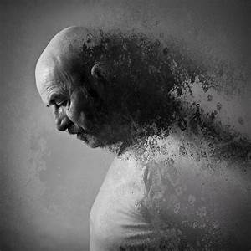
Κείμενο 4: Τα χαμόγελα εξαφανίζονται, Αλεξάνδρα Μπακονίκα,
από τη συλλογή το τραγικό και το λημέρι των αισθήσεων (2012)
Πηγή: https://poiimata.com/

Slide 28
Τα χαμόγελα εξαφανίζονται
Μέσα από γεγονότα
για κάποιους από τον κοινωνικό σου περίγυρο
διαπιστώνεις:
άδικοι, αναίσχυντα βίαιοι άνθρωποι.
Περιφρουρούν την ιδιοτέλειά τους,
ξεκάθαρα πράγματα.
Αν είσαι εμπόδιο,
και επειδή τους δίνει αίσθηση υπεροχής,
θα σε συντρίψουν.

Slide 29
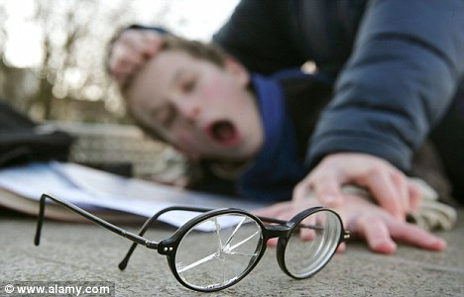
Κείμενο 4: Το αληθινό παραμύθι της βίας, του Ευγένιου Τριβιζά
Πηγή: Εφημερίδα Καθημερινή 25/10/2009

Slide 30
Η εκφοβιστική και επιθετική συμπεριφορά παιδιών εναντίον συμμαθητών τους είναι ένα πολύμορφο και πολυδιάστατο φαινόμενο, η έκταση και η σοβαρότητα του οποίου δύσκολα αναγνωρίζονται. Κυρίως επειδή τα θύματα φοβούνται να το εξομολογηθούν, οι δάσκαλοι δυσκολεύονται να το χειριστούν και τα σχολεία διστάζουν να το παραδεχτούν λόγω του αρνητικού αντίκτυπου που θα έχει στην εικόνα και στη φήμη τους. Η σχολική βία ξεκινάει από κοροϊδευτικές παρατηρήσεις, προσβλητικές εκφράσεις, διασπορά ψιθύρων με στόχο τον στιγματισμό και αποκλεισμό του θύματος από σχολικές παρέες, κλιμακώνεται με την καταστροφή ή κλοπή αντικειμένων ιδιοκτησίας του, συχνά εκτρέπεται σε σωματική βία. Στην αρχή απλά σπρωξίματα και στη συνέχεια ακραίες μορφές επιθετικότητας.

Slide 31
Η σύγχρονη τεχνολογία επιτρέπει να γίνεται ο εκφοβισμός διαδικτυακά ή με μηνύματα σε κινητά τηλέφωνα. Σκηνές βίας βιντεοσκοπούνται και διανέμονται ευρύτατα, καθιστώντας την εμπειρία ακόμη πιο επώδυνη για τα θύματα και οδηγώντας τα ακόμη και στην αυτοκτονία.
Είναι σφάλμα να πιστεύουμε ότι το φαινόμενο ξεκινάει και σταματάει στα σχολεία. Εχει βαθιές ρίζες και μακροπρόθεσμα καταστρεπτικές για την κοινωνία συνέπειες. Οι συμπεριφορές παγιώνονται και επαναλαμβάνονται στην οικογένεια, στον στρατό, στον εργασιακό χώρο. Εγκληματολογικές έρευνες δείχνουν ότι το επιθετικό παιδί στο σχολείο είναι ο αυριανός άντρας που θα κακοποιεί τη σύζυγό του. Αλλά και οι θύτες, σύμφωνα με έρευνες του Αμερικανικού Ιατρικού Συλλόγου, είναι πολλές φορές θύματα σωματικής τιμωρίας, οικογενειακής βίας και βλαπτικών επιρροών της τηλεόρασης.

Slide 32
Τα σχολεία πρέπει να ξεκινάνε όχι με την υπόθεση ότι είναι απίθανο να συμβαίνουν τέτοια περιστατικά στους χώρους τους, αλλά αντίθετα ότι είναι πολύ πιθανόν και να καταστρώνουν εμπεριστατωμένα σχέδια πρόληψης και αντιμετώπισης του προβλήματος. Το θέμα πρέπει να αποτελεί αντικείμενο συζητήσεων στην τάξη, οι σχολικές βιβλιοθήκες να εφοδιάζονται με παιδικά βιβλία σχετικού περιεχομένου, οι διάδρομοι, οι αυλές και οι δυσπρόσιτοι χώροι να επιτηρούνται τακτικά και οι μαθητές να ενθαρρύνονται να εκμυστηρεύονται στους διδάσκοντες τα παράπονά τους, πράγμα το οποίο βέβαια προϋποθέτει σχέση εμπιστοσύνης μεταξύ τους. Μια τηλεφωνική γραμμή υποστήριξης και η δημοσιοποίησή της θα βοηθούσε αρκετά.

Slide 33
Kαλό θα είναι ο γονιός να ρωτάει το παιδί του πώς του φέρονται οι συμμαθητές του, ιδίως αν το παιδί βρίσκει δικαιολογίες για να μην πηγαίνει στο σχολείο, παραπονιέται συχνά ότι είναι άρρωστο τα πρωινά, κάνει σκασιαρχείο, δυσκολεύεται να συγκεντρωθεί στη μελέτη, επιστρέφει από το σχολείο με γρατσουνιές, μελανιές, ρούχα σκισμένα ή βιβλία κατεστραμμένα, κλείνεται στον εαυτό του, αρχίζει να ψευδίζει, δεν έχει όρεξη για φαγητό, ζητάει παραπάνω χαρτζιλίκι, αρχίζει να κλέβει, φέρεται με επιθετικό τρόπο στα μικρότερα αδέλφια του, κλαίει τα βράδια στο κρεβάτι ή τυραννιέται από εφιάλτες, ή προτιμάει να κάνει παρέα με ενηλίκους παρά με παιδιά. Ολα αυτά μπορεί να οφείλονται σε πολλούς και διάφορους λόγους, αλλά καλό θα είναι ο γονιός να ερευνά το θέμα διακριτικά και να επικοινωνεί με το σχολείο, ούτως ώστε να ενημερώνονται οι γονείς των παιδιών που ασκούν βία και να παραπέμπονται ενδεχομένως στις κατάλληλες υπηρεσίες.
Ας μην ξεχνάμε ότι συχνά χρήζουν βοηθείας όχι μόνο τα παιδιά τα οποία υφίστανται, αλλά και τα παιδιά τα οποία ασκούν βία, καθώς και οι οικογένειές τους. Επίσης, δεν αποκλείεται οι ιδιότητες του θύτη και του θύματος να συμπίπτουν στο ίδιο παιδί.

Slide 34
Κείμενο 4: Το «σπάσιμο» έγινε παράδοση της Τασούλας Καραϊσκάκη
Πηγή: Εφημερίδα Καθημερινή 25/10/2009

Slide 35
Όμως δεν σημειώνονται παντού οι ίδιες εκδηλώσεις νεανικής βίας, που αυξάνεται στην Ευρώπη θεαματικά, σύμφωνα με έρευνα που δημοσίευσε προχθές η «Κ». Λόγου χάρη, στη Σουηδία οι νέοι μεθούν και ασχημονούν, στην Ισπανία υπό την επήρεια ουσιών διαπομπεύουν συνομηλίκους και απειλούν, στην Ιταλία επιτίθενται, σε συμμορίες, σε αλλοδαπούς, στη Ρουμανία, μαστιζόμενοι από τον ιδρυματισμό και την ανεργία, κλέβουν, ξυλοκοπούν. Στην Ελλάδα βανδαλίζουν, καταστρέφουν, λεηλατούν. Πολύ εύκολα. Με την παραμικρή αφορμή, παίρνουν ανά χείρας τη βαριοπούλα και τα κάνουν γυαλιά καρφιά...

Slide 36
Επιθετικότητα ενάντια στην επιθετικότητα, κλοπή ως απάντηση στην κλοπή, βία ενάντια στη βία είναι η θεωρία. Έτσι, το ξήλωμα μαρμάρων, το κάψιμο βιβλίων, η καταστροφή κειμηλίων, οι εκτεταμένες φθορές «νομιμοποιούνται». Θέλουμε να διαμαρτυρηθούμε για κάτι; Καταστρέφουμε.
Το οριακό σημείο γίνεται ζητούμενο και οικείο, ιδεολογικό σημάδι ύπαρξης ενάντια σε εκείνους που οι δρόμοι όλοι τούς είναι ανοιχτοί, ενάντια στη γλίτσα της διαφθοράς που αποκλείει τις διεξόδους του χρόνου, τις διεξόδους του ονείρου, ενάντια στη βιτρίνα ενός κόσμου όπου τίποτα δεν είναι στη θέση του.

Slide 37
Αποτέλεσμα είναι τα «οχυρωματικά έργα» εντός των πανεπιστημίων, οι λαμαρίνες με τις οποίες καλύπτονται οι βιτρίνες των καταστημάτων εν όψει επετείων... Όμως αυτή είναι μια διαταραγμένη σχέση νέων - πολιτείας - κοινωνίας.
Ο βανδαλισμός της περιουσίας του άλλου είναι πράξη αντιδημοκρατική, από την άλλη η δημοκρατία δεν προστατεύεται εάν, αντί να γιατρέψει τις πληγές της, ενισχύει το πλέγμα των συμφερόντων που στρεβλώνουν τη ζωή. Οι ανταγωνιστικές ελευθερίες νέων και κράτους είναι σε απόλυτη ανισορροπία. Όμως, η απλή καταστολή, η χωρίς πρόληψη «μηδενική ανοχή» δεν είναι λύση, είναι αδιέξοδο. Λύση είναι η δημιουργία ευκαιριών και δικαιοσύνης για όλους.

Slide 38
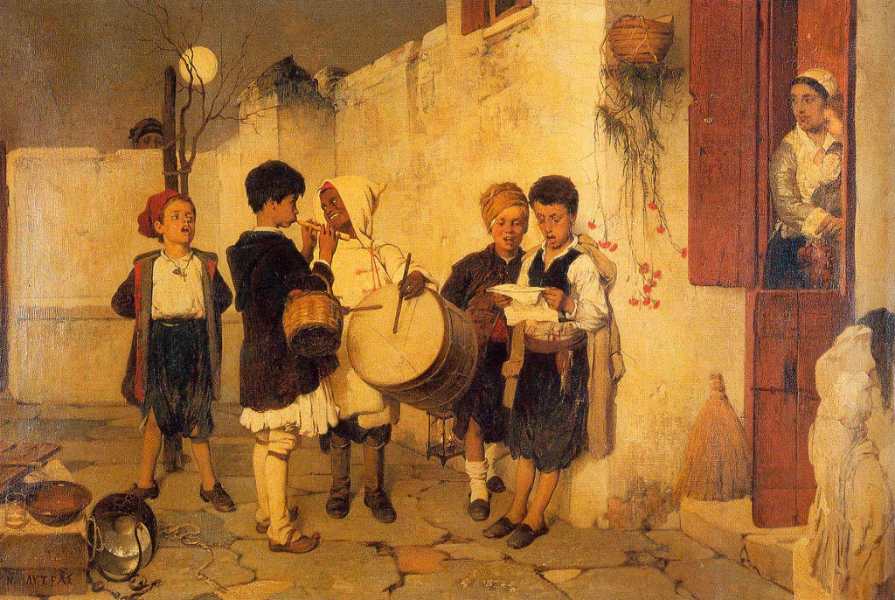
Κείμενο 5: «Τα κάλαντα», Στρατής Τσίρκας

Slide 39
ΤΟ ΜΕΓΑΛΟ τὸ ζή­τη­μα, κα­τα­λα­βαί­νεις, ἦ­ταν τὸ ταμ­ποῦρ­λο: Ἂν εἶ­χες ταμ­ποῦρ­λο, ἡ δου­λειὰ ἦ­ταν τε­λει­ω­μέ­νη. Σύν­τρο­φο ἔ­βρι­σκες ἀ­μέ­σως καὶ τὸ φα­νά­ρι δὲν κό­στι­ζε πα­ρα­πά­νω ἀ­πὸ ἕ­να γρό­σι. Ἐ­κεί­νη τὴ χρο­νιὰ ὁ πα­τέ­ρας ἔ­κα­νε ἕ­να με­γά­λο ἔ­ξο­δο. Τὸ με­ση­μέ­ρι τῆς πα­ρα­μο­νῆς τῆς Πρω­το­χρο­νιᾶς μοῦ ἔ­φε­ρε ἕ­να ταμ­ποῦρ­λο! Μι­κρού­τσι­κο, βέ­βαι­α, καὶ τε­νε­κε­δέ­νιο. — Ἔ­τσι δὲν θὰ τὸ σπά­σεις εὔ­κο­λα, μοῦ εἶ­πε. Μὰ ἐ­γὼ κα­τά­λα­βα πὼς ἦ­ταν ἀ­πὸ οἰ­κο­νο­μί­α. Τὰ πέ­τσι­να ταμ­ποῦρ­λα ἐ­κεῖ­να τὰ πρῶ­τα χρό­νια με­τὰ τὸν πό­λε­μο κό­στι­ζαν ἕ­ναν κό­σμο λε­φτά.
Πῆ­γα καὶ βρῆ­κα ἀ­μέ­σως τὸ φί­λο μου τὸ Μι­χά­λη. Ἦ­ταν τὸ πα­λι­κά­ρι τῆς γει­το­νιᾶς κι ὁ κα­λύ­τε­ρος σύν­τρο­φος γιὰ τὰ κά­λαν­τα. Συ­χνὰ τύ­χαι­νε νὰ μᾶς ρι­χτοῦν τὰ ἀ­ρα­πά­κια στὶς γει­το­νι­ὲς καὶ νὰ μᾶς σκί­σουν τὸ φα­νά­ρι ἢ νὰ σπά­σουν τὸ ταμ­ποῦρ­λο. Ὁ Μι­χά­λης ἦ­ταν πο­λύ­τι­μος.

Slide 40
— Τὸ ταμ­ποῦρ­λο τὸ ἔ­χου­με, τοῦ φώ­να­ξα. Βγαί­νου­με ἀ­πό­ψε;
Ὁ Μι­χά­λης δέ­χτη­κε ἀ­μέ­σως. Εἶ­πε, ὅ­μως, πὼς ἔ­πρε­πε νὰ πά­ρου­με μα­ζί μας καὶ τὸν ἀ­δερ­φό του, τὸν Δη­μή­τρη. Ἦ­ταν καλ­λί­φω­νος, λέ­ει, καὶ θὰ βο­η­θοῦ­σε πο­λὺ στὴ δου­λειά. H ἀ­λή­θεια εἶ­ναι πὼς ὁ Δη­μή­τρης τρα­γου­δοῦ­σε σὰν ἄγ­γε­λος. Σοῦ ‘φτα­νε νὰ τὸν ἀ­κού­σεις νὰ ψάλ­λει μιὰ φο­ρὰ «Τῇ Ὑ­περ­μά­χῳ» ἢ νὰ δι­α­βά­ζει τὸν «Ἀ­πό­στο­λο» γιὰ νὰ προ­τι­μή­σεις ἀ­μέ­σως τὸν Ἅ­γιο Κων­σταν­τῖ­νο ὅ­που ἐ­κεῖ­νος ἔ­ψαλ­λε ἀ­πὸ τὸν Ἅ­ϊ Νι­κό­λα. Μὰ ἡ πρό­τα­ση τοῦ Μι­χά­λη εἶ­χε κά­ποι­α ὑ­στε­ρο­βου­λί­α: Τὰ λε­φτὰ ποὺ θὰ κερ­δί­ζα­με θὰ μοι­ρά­ζον­ταν στὰ τρί­α. Ἐ­κεῖ­να θὰ ἔ­παιρ­ναν τὰ πιὸ πολ­λὰ κι ἐ­γώ, μ΄ ὅ­λο το ταμ­ποῦρ­λο μου, τὰ πιὸ λί­γα.
Κι ὅ­μως, χω­ρὶς κα­νέ­να δι­σταγ­μό, δέ­χτη­κα. Τό­ση ἦ­ταν ἡ ἀ­γά­πη ποὺ τοῦ εἶ­χα κι ὁ θαυ­μα­σμός μου!

Slide 41
Ξε­κι­νή­σα­με βρα­δά­κι. Ὁ Μι­χά­λης φο­ροῦ­σε ἕ­να μαῦ­ρο μα­κρὺ παλ­τό, ποὺ φού­σκω­νε κω­μι­κὰ στὴν κοι­λιά του, σκε­πά­ζον­τας τὸ ταμ­ποῦρ­λο. Σ’ ἐ­μέ­να ξέ­πε­σε τὸ χάρ­τι­νο φα­να­ρά­κι κι ἡ φρον­τί­δα νὰ τὸ ἀ­να­βο­σβή­νω κά­θε τό­σο. Ὁ Δη­μή­τρης, σὰν πρίγ­κι­πας, μὲ τὰ ὄ­μορ­φα μά­τια του καὶ τὴ γλυ­κιὰ φω­νή του, εἶ­χε τὰ χέ­ρια του στὶς τσέ­πες καὶ πή­γαι­νε στὸ δρό­μο πό­τε πιὸ μπρο­στά, πό­τε πιὸ πί­σω μας, σάμ­πως νὰ μὴν μᾶς ἤ­ξε­ρε. Ὁ Μι­χά­λης τὸν πεί­ρα­ζε λέ­γον­τάς του πὼς ἔ­κα­νε τὸν κόν­τε γιὰ χα­τί­ρι τῆς Ρη­νού­λας. Μὰ πέ­ρα­σαν πολ­λὰ χρό­νια ἀ­πὸ τό­τε γιὰ νὰ κα­τα­λά­βω τὴ ση­μα­σί­α αὐ­τοῦ τοῦ πει­ράγ­μα­τος. Ἡ «πε­λα­τεί­α» τοῦ Μι­χά­λη καὶ τοῦ Δη­μή­τρη ἦ­ταν ἡ πε­ρισ­σό­τε­ρη ἀ­πὸ τὶς φτω­χο­γει­το­νι­ές. Ἀμπ­ντίν, Σού­μπρα, Κό­φτι­κο Πα­ζά­ρι. Οἱ εἰ­σπρά­ξεις μέ­τρι­ες. Λέ­γα­με κι «εὐ­χα­ρι­στῶ» ἂν τύ­χαι­νε νὰ μᾶς δώ­σουν κα­νέ­να γρο­σά­κι ἐ­κτὸς ἀ­πὸ τὰ φουν­τού­κια καὶ τὰ ἀ­μύ­γδα­λα. Τό­τες ἐ­γὼ τοὺς τρά­βη­ξα στὶς ἀ­ρι­στο­κρα­τι­κὲς γει­το­νι­ές. Αὐ­τὸ ἦ­ταν ἕ­να μυ­στι­κὸ δι­κό μου. Μέ­ρες τώ­ρα τὸ φύ­λα­γα. Στὸ κου­ρεῖ­ο τοῦ πα­τέ­ρα μου ἔρ­χον­ταν ὅ­λο για­τροὶ καὶ δι­κη­γό­ροι.Ἀ­πὸ μέ­ρες τώ­ρα μὲ ρω­τοῦ­σαν:
— Ἔ, πι­τσι­ρί­κο, δὲ θὰ ‘ρθεῖς νὰ μᾶς τὰ πεῖς;

Slide 42
Θυ­μή­θη­κα τὸ κόλ­πο τοῦ Μι­χά­λη ποὺ μοῦ ἐ­πέ­βα­λε τὸ Δη­μή­τρη. Ὅ­μως, ἡ καρ­διά μου δὲν βά­στα­ξε καὶ τοὺς τὰ ὁ­μο­λό­γη­σα ὅ­λα ἀ­μέ­σως. Κι ἔ­τσι τὰ ἰ­δι­αί­τε­ρά μου μπῆ­καν στὸν κοι­νὸ κουμ­πα­ρά. Ὅ­λα θὰ τε­λεί­ω­ναν μιὰ χα­ρά, θὰ περ­νού­σα­με φί­να τὴν ἐ­παύ­ριο, μὲ κι­νη­μα­το­γρά­φο κ.λπ. κ.λπ., ἂν στὸ γυ­ρι­σμό, ἐ­κεῖ στὰ μπα­ξε­δά­κια τοῦ Μα­ρου­φιοῦ, δὲ συ­ναν­τού­σα­με τὸ Στρα­βο­σπύ­ρο μὲ τὴν πα­ρέ­α του.
Ὁ Στρα­βο­σπῦ­ρος ἦ­ταν ἕ­νας ἴ­σα­με κεῖ πά­νω, μόρ­της καὶ βλά­σφη­μος. Τὶς Κυ­ρια­κὲς στὸν Ἅ­γιο Κων­σταν­τῖ­νο που­λοῦ­σε κου­λού­ρια τῆς κα­νέ­λας. Μα­ζί του καὶ δυ­ὸ ἄλ­λοι —Πα­να­γιά μου φύ­λα­γε!— ποὺ κου­βα­λοῦ­σαν μιὰ λα­τέρ­να κι ἕ­να φα­νά­ρι τζά­μι­νο, στο­λι­σμέ­νο μὲ λο­γῆς-λο­γῆς κορ­δέ­λες καὶ χαρ­τιά. Τί ἤ­θε­λε ὁ Δη­μή­τρης σ’ ἐ­κεί­νη τὴ σκο­τει­νὴ γω­νιὰ νὰ πά­ει νὰ τοὺς παι­νευ­τεῖ γιὰ τὶς εἰ­σπρά­ξεις μας; Ὥ­σπου νὰ τὸ πά­ρου­με χαμ­πά­ρι, μᾶς εἶ­χαν βά­λει κά­τω, μᾶς πῆ­ραν τὰ λε­φτὰ καὶ μᾶς σπά­σαν καὶ τὸ ταμ­ποῦρ­λο. Τί μπο­ροῦ­σε νὰ τοῦ κά­νει κι ὁ Μι­χά­λης τὸ παι­δὶ μ’ αὐ­τοὺς τοὺς ντα­γλα­ρά­δες.

Slide 43
Ἐ­γώ, κλαί­γον­τας καὶ βα­στών­τας πάν­τα τὸ χάρ­τι­νο σβη­σμέ­νο φα­να­ρά­κι μου, τρά­βη­ξα γιὰ τὸ σπί­τι. Ὁ Μι­χά­λης κι ὁ Δη­μή­τρης, ὅ­μως, πῆ­ραν στὸ κα­τό­πι τοὺς μόρ­τες, κα­λών­τας, ἄ­δι­κα, τοὺς τσα­ού­ση­δες νὰ τοὺς πιά­σουν. Δὲν ξέ­ρω πῶς τέ­λει­ω­σαν οἱ φί­λοι μου. Δὲ ρώ­τη­σα ἢ δὲ θυ­μᾶ­μαι πιά. Ἐ­κεῖ­νο ποὺ θυ­μᾶ­μαι πο­λὺ κα­λὰ εἶ­ναι πὼς πέ­ρα­σα τὶς γι­ορ­τὲς γε­μά­τες πί­κρα καὶ θλί­ψη ἀ­πα­ρη­γό­ρη­τη. Τὸ παι­δι­κὸ μυα­λό μου δὲν μπο­ροῦ­σε νὰ πα­ρα­δε­χτεῖ τό­τε πὼς ὑ­πῆρ­χαν κι ἄλ­λοι πιὸ δυ­στυ­χι­σμέ­νοι ἀ­πὸ μέ­να καὶ πὼς τὸ πε­ρι­στα­τι­κὸ μὲ τὸ Στρα­βο­σπῦ­ρο ἦ­ταν ἕ­να ἀ­πει­ρο­ε­λά­χι­στο πα­ρά­δειγ­μα τῆς ἀ­δι­κί­ας καὶ τῆς βί­ας ποὺ βα­σί­λευ­ε καὶ βα­σι­λεύ­ει ἀ­κό­μα στὸν κό­σμο.
­Απὸ τὴ συλ­λο­γὴ δι­η­γη­μά­των Χρι­στου­γεν­νι­ά­τι­κες Ἱ­στο­ρί­ες (ἐ­πι­λο­γὴ-ἐ­πι­μέ­λεια: Δη­μή­τρης Πο­σάν­τζης, ἐκδ. Κα­στα­νι­ώ­της, Ἀ­θή­να, 2009).

Slide 44
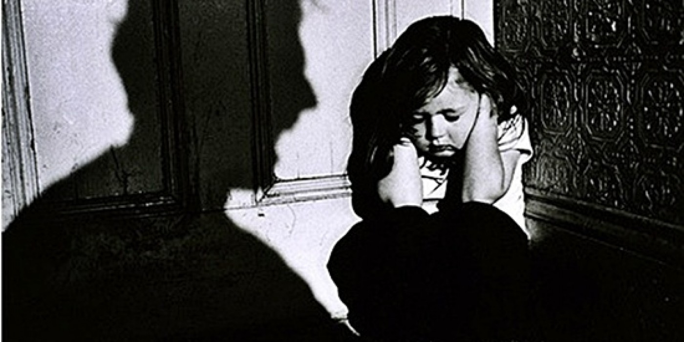

Slide 45
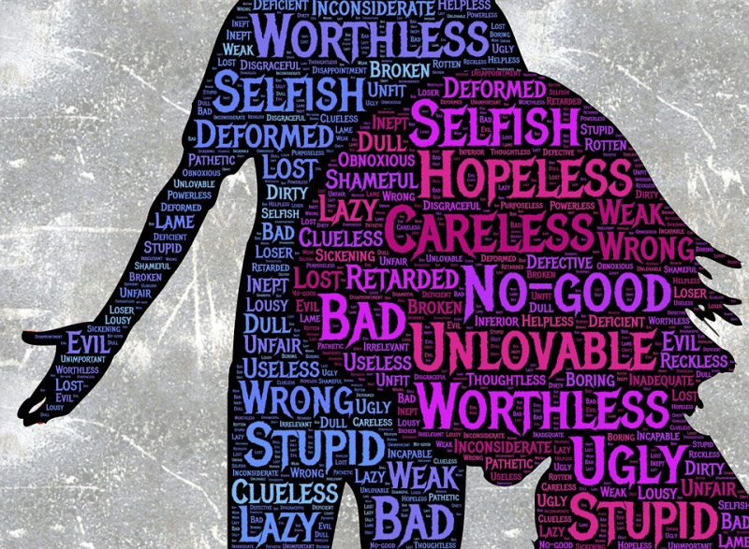

Slide 47
